Slide 1
برنامه‌نویسی چندهسته‌ای 6- CUDA (بخش سوم) محمود ممتازپور
دانشگاه صنعتی امیرکبیر

Slide 2
فهرست
مفهوم حافظه مشترک و نحوه بهبود دسترسی به حافظه

Slide 3
مرور مثال مات کردن تصویر
// Get the average of the surrounding 2xBLUR_SIZE x 2xBLUR_SIZE box
for(int blurRow = -BLUR_SIZE; blurRow < BLUR_SIZE+1; ++blurRow) {
for(int blurCol = -BLUR_SIZE; blurCol < BLUR_SIZE+1; ++blurCol) {
int curRow = Row + blurRow;
int curCol = Col + blurCol;
// Verify we have a valid image pixel
if(curRow > -1 && curRow < h && curCol > -1 && curCol < w) {
pixVal += in[curRow * w + curCol];
pixels++; // Keep track of number of pixels in the accumulated total
}
}
}
// Write our new pixel value out
out[Row * w + Col] = (unsigned char)(pixVal / pixels);
زمانبرترین دستور

Slide 4
محاسبه حداکثر کارایی برنامه
همه نخ‌ها برای دریافت عملوند خود به حافظه سراسری مراجعه می‌کنند.
یک دسترسی به حافظه (برای دریافت 4 بایت) به ازای هر جمع ممیز شناور
فرض کنید یک GPU با حداکثر نرخ اجرای دستورات ممیز شناور 1500 گیگافلاپس در ثانیه و پهنای باند حافظه 200 گیگابایت در ثانیه موجود است:
برای رسیدن به حداکثر کارایی (اجرای 1500 میلیون دستور در ثانیه)، نیاز است 4×1500 گیگابایت یعنی 6000 گیگابایت در ثانیه از حافظه خوانده شود!
پهنای باند حافظه محدود به 200 گیگابایت است. پس GPU فقط 50 میلیون دستور جمع در ثانیه اجرا می‌کند، یعنی تقریباً با 3/3% بیشینه کارایی خود!
راه حل؟
Notes:
این اسلاید در واقع همان بحث مدل کارایی پشت بام است که در اسلاید 2 گفته شد. در اینجا چون پارامتر شدت حسابی برنامه (تعداد عملیات ریاضی تقسیم بر تعداد بایت خوانده شده) پایین است، کارایی برنامه به کارایی سیستم حافظه محدود شده است. در واقع، پهنای باند کم سیستم حافظه تبدیل به گلوگاه کارایی شده است. راه حل تغییر برنامه به نحوی است که شدت حسابی برنامه افزایش یابد.

Slide 5
مثال ضرب ماتریس
N
WIDTH
M
P
Row
BLOCK_WIDTHE
WIDTH
BLOCK_WIDTH
WIDTH
WIDTH
Col

Slide 6
یک مثال ساده از نحوه تخصیص نخ‌ها به درایه‌ها
Block(0,0)
Block(0,1)
Thread(0,1)
Thread(0,0)
P_{0,0}
P_{0,1}
P_{0,2}
P_{0,3}
BLOCK_WIDTH = 2
Thread(1,0)
P_{1,0}
P_{1,1}
P_{1,2}
P_{1,3}
Thread(1,1)
P_{2,0}
P_{2,1}
P_{2,2}
P_{2,3}
P_{3,0}
P_{3,1}
P_{3,2}
P_{3,3}
Block(1,0)
Block(1,1)

Slide 7
برنامه هسته ضرب ماتریسی
__global__ void MatrixMulKernel(float* M, float* N, float* P, int Width) {
// Calculate the row index of the P element and M
int Row = blockIdx.y * blockDim.y + threadIdx.y;
// Calculate the column index of P and N
int Col = blockIdx.x * blockDim.x + threadIdx.x;
if ((Row < Width) && (Col < Width)) {
float Pvalue = 0;
// each thread computes one element of the block sub-matrix
for (int k = 0; k < Width; ++k) {
Pvalue += M[Row * Width + k] * N[k * Width + Col];
}
P[Row * Width + Col] = Pvalue;
}
}
محاسبه اندیس ردیف و ستون درایه مورد نظر در آرایه خروجی
محاسبه حاصل‌ضرب متناظر

Slide 8
نحوه محاسبه P00 و P01
محاسبه معیار شدت حسابی؟
چطور می‌توان دسترسی به حافظه را بهبود داد؟
N_{0,0}
N_{0,1}
N_{1,0}
N_{1,1}
N_{2,0}
N_{2,1}
N_{3,0}
N_{3,1}
M_{0,0}
M_{0,1}
M_{0,2}
M_{0,3}
P_{0,0}
P_{0,1}
P_{0,1}
M_{1,0}
M_{1,1}
M_{1,2}
M_{1,3}
P_{1,0}
P_{1,1}

Slide 9
حافظه‌های سیستم: دید سخت‌افزاری
هر SM یک حافظه مشترک دارد.
Global Memory
Processing Unit
Shared Memory
Register
File
ALU
Control Unit
PC
IR
Processor (SM)

Slide 10
حافظه‌های سیستم: دید نرم‌افزاری
نخ‌های یک بلوک به طور مشترک به یک حافظه مشترک دسترسی دارند. ولی هر نخ رجیسترهای اختصاصی خود را دارد.
دسترسی به رجیستر یک سیکل، حافظه مشترک حدود 5 سیکل و حافظه سراسری حدود 500 سیکل طول می‌کشد.
Grid
Block (0, 0)
Block (1, 0)
Shared Memory
Shared Memory
Registers
Registers
Registers
Registers
Thread (0, 0)
Thread (1, 0)
Thread (0, 0)
Thread (1, 0)
Host
Global Memory

Slide 11
انواع حافظه در CUDA
__device__ وقتی با __shared__ بیاید اختیاری است.
__device__ وقتی تنها بیاید، بیرون برنامه هسته تعریف می‌شود و همه هسته‌ها آن را می‌بینند.
متغیرهای خودکار (محلی) در رجیستر قرار می‌گیرند (int localVar).
به جز آرایه‌هایی که در هر نخ تعریف می‌شوند که در حافظه سراسری قرار می‌گیرند (int localVar[10]).
Variable declaration | Memory | Scope | Lifetime
int LocalVar; | register | thread | thread
int LocalVar[10]; | local | thread | thread
__device__ __shared__ int SharedVar; | shared | block | block
__device__ int GlobalVar; | global | grid | application
Notes:
حافظه محلی یا local در واقع از نظر فیزیکی بخشی از حافظه سراسری است. ولی فقط یک نخ به آن دسترسی دارد. در واقع می‌توان به ازای هر نخ در حافظه سراسری بخشی اختصاصی در نظر گرفت که نام آن را حافظه محلی گذاشته اند.

Slide 12
مثال: نحوه تعریف حافظه مشترک
void blurKernel(unsigned char * in, unsigned char * out, int w, int h)
{
__shared__ float ds_in[TILE_WIDTH][TILE_WIDTH];
…
}
به ازای هر بلوک، یک ماتریس ds_in منحصر به فرد در حافظه مشترک تعریف می‌شود. همه نخ‌های آن بلوک به این ماتریس به صورت اشتراکی دسترسی دارند.
پتانسیل ایجاد شرایط مسابقه وجود دارد و ممکن است نیاز به همگام‌سازی باشد.

Slide 13
معماری حافظه مشترک
یک نوع حافظه خاص که محتویات آن به طور صریح در متن برنامه تعریف و استفاده می‌شود.
در برخی سیستم‌ها این نوع حافظه را حافظه چرک‌نویس یا Scratchpad می‌نامند.
تفاوت با حافظه نهان:
حافظه نهان از دید برنامه‌نویس پنهان است و به صورت خودکار با آوردن داده‌های پراستفاده، دسترسی به حافظه را تسریع می‌کند.
در مقابل، حافظه مشترک به طور کامل توسط برنامه‌نویس کنترل می‌شود. برنامه‌نویس با نوشتن کد مناسب در متن برنامه داده‌ها را از حافظه سراسری به حافظه مشترک انتقال می‌دهد.
در هر SM یکی وجود دارد. دسترسی به آن خیلی سریعتر از حافظه سراسری است.

Slide 14
الگوی دسترسی به حافظه سراسری
برنامه ضرب ماتریسی
حافظه سراسری
…
نخ 1
نخ 2
Notes:
همانطور که قبلا دیدید، هر المان از ماتریس حاصل P به یک ردیف از ماتریس ورودی M و یک ستون از ماتریس ورودی N نیاز دارد. المانهای هم‌ردیف آن المان نیز به همان ردیف از ماتریس M نیاز دارند و همینطور المانهای هم‌ستون آن نیز به همان ستون از ماتریس N نیاز دارند. در واقع دسترسی‌های اضافی به حافظه سراسری انجام می‌شود، در صورتی که می‌شد یکبار ردیف یا ستون را از حافظه سراسری بیاوریم و همه نخهایی که به آن نیاز دارند محاسباتشان را انجام دهند.

Slide 15
ایده اصلی: کاشی‌کاری Tiling
حافظه سراسری
حافظه مشترک
…
نخ 1
نخ 2
ایده اصلی:
محتویات حافظه اصلی را به کاشی‌های (بلوک‌های) کوچکی تقسیم کن
محاسبات نخ‌ها را در هر لحظه از زمان بر روی یک یا چند کاشی متمرکز کن

Slide 16
ایده اصلی: کاشی‌کاری Tiling
حافظه سراسری
حافظه مشترک
…
نخ 1
نخ 2
ایده اصلی:
سپس در فاز بعدی کاشی بعدی را از حافظه سراسری بارگذاری کن و همینطور ادامه بده تا نخ‌ها به کل داده‌ای که نیاز دارند برسند.

Slide 17
کاشی‌کاری مؤثر
موقعی که زمان دسترسی نخ‌ها به حافظه مشابه است: خوب
موقعی که زمان دسترسی نخ‌ها به حافظه مشابه نیست: بد
نخ‌ 1
Time
…
نخ 2
نخ 1
Time
نخ 2
Notes:
یک فرق اساسی حافظه مشترک و حافظه نهان در این است که در حافظه نهان، فقط داده‌هایی که پشت سر هم قرار گرفته‌اند با هم وارد حافظه نهان می‌شوند و همچنین برنامه نویس کنترلی بر اینکه چه داده‌ای در هر لحظه در حافظه نهان قرار گیرد و کدام بیرون برود ندارد (توسط سخت افزار مدیریت می‌شود). در صورتیکه در حافظه مشترک، برنامه‌نویس این اختیار را دارد که هر مجموعه‌ای از داده‌ها را که خودش صلاح می‌داند (حتی اگر در خانه‌های پشت سر هم در حافظه نیستند) را به داخل حافظه مشترک بیاورد. از آنجا که برنامه‌نویس از این که کدام نخ با چه داده‌ای کار دارد و در چه زمانی کار دارد آگاه است و سخت‌افزار این آگاهی را ندارد، استفاده از حافظه مشترک در کاربردهایی می‌تواند نسبت به حافظه نهان مزیت داشته باشد.

Slide 18
همگام‌سازی مانع
همگام‌سازی مانع برای عملیات کاشی‌کاری لازم است.
نیاز است نخ‌ها در انتهای یک فاز و ورود به فاز بعدی با هم همگام شوند.
Thread 0
Time
Thread 1
Thread 2
Thread 3
Thread 4
…
…
Thread N-3
Thread N-2
Thread N-1

Slide 19
عملیات هر فاز از کاشی‌کاری
یک کاشی از محتویات حافظه سراسری که چند نخ به آن دسترسی دارند را شناسایی کن
کاشی را از حافظه سراسری به حافظه مشترک بارگذاری کن
این عملیات را می‌توان با چند نخ به صورت موازی انجام داد.
با استفاده از همگام‌سازی مانع مطمئن شو که نخ‌ها بارگذاری داده را به طور کامل اجرا کرده‌اند.
محاسبات هر نخ را با دسترسی به داده در حافظه مشترک شروع کن
با استفاده از همگام‌سازی مانع مطمئن شو که نخ‌ها این فاز از محاسبات و دسترسی به داده را به طور کامل اجرا کرده‌اند.
به سراغ فاز بعدی و کاشی بعدی برو

Slide 20
ضرب ماتریسی
الگوی دسترسی به داده
هر نخ: یک ردیف از M و یک ستون از N
هر بلوک نخ: یک نوار از M و یک نوار از N
N
WIDTH
M
P
Row
BLOCK_WIDTHE
WIDTH
BLOCK_WIDTH
WIDTH
WIDTH
Col

Slide 21
ضرب ماتریسی: کاشی‌کاری
محاسبات هر نخ را طوری به فازهای کوچکتر بشکن که در هر فاز، کل نخ‌های یک بلوک نخ فقط به یک کاشی داده از M و یک کاشی از N دسترسی داشته باشند.
N
WIDTH
M
P
Row
BLOCK_WIDTHE
WIDTH
BLOCK_WIDTH
WIDTH
WIDTH
Col

Slide 22
بارگذاری کاشی
برای بارگذاری کاشی از حافظه سراسری به حافظه مشترک، همه نخ‌ها کمک می‌کنند تا موازی‌سازی صورت گیرد.
به عنوان مثال، می‌توان هر نخ را مسئول بارگذاری یک المان از M و یک المان از N کرد.

Slide 23
فاز 0 برای بلوک (0،0): بارگذاری
حافظه مشترک
N_{0,0}
N_{0,1}
N_{0,2}
N_{0,3}
N_{0,0}
N_{0,1}
N_{1,0}
N_{1,1}
N_{1,2}
N_{1,3}
N_{1,0}
N_{1,1}
N_{2,0}
N_{2,1}
N_{2,2}
N_{2,3}
N_{3,0}
N_{3,1}
N_{3,2}
N_{3,3}
حافظه مشترک
M_{0,0}
M_{0,1}
M_{0,2}
M_{0,3}
M_{0,0}
M_{0,1}
P_{0,0}
P_{0,1}
P_{0,2}
P_{0,3}
M_{1,0}
M_{1,1}
M_{1,2}
M_{1,3}
M_{1,0}
M_{1,1}
P_{1,0}
P_{1,1}
P_{1,2}
P_{1,3}
M_{2,0}
M_{2,1}
M_{2,2}
M_{2,3}
P_{2,0}
P_{2,1}
P_{2,2}
P_{2,3}
M_{3,0}
M_{3,1}
M_{3,2}
M_{3,3}
P_{3,0}
P_{3,1}
P_{3,2}
P_{3,3}

Slide 24
فاز 0 برای بلوک (0،0): محاسبات 0
حافظه مشترک
N_{0,0}
N_{0,1}
N_{0,2}
N_{0,3}
N_{0,0}
N_{0,1}
N_{1,0}
N_{1,1}
N_{1,2}
N_{1,3}
N_{1,0}
N_{1,1}
P_{0,0} = M_{0,0} * N_{0,0}
N_{2,0}
N_{2,1}
N_{2,2}
N_{2,3}
N_{3,0}
N_{3,1}
N_{3,2}
N_{3,3}
حافظه مشترک
M_{0,0}
M_{0,1}
M_{0,2}
M_{0,3}
M_{0,0}
M_{0,1}
P_{0,0}
P_{0,1}
P_{0,2}
P_{0,3}
M_{1,0}
M_{1,1}
M_{1,2}
M_{1,3}
M_{1,0}
M_{1,1}
P_{1,0}
P_{1,1}
P_{1,2}
P_{1,3}
M_{2,0}
M_{2,1}
M_{2,2}
M_{2,3}
P_{2,0}
P_{2,1}
P_{2,2}
P_{2,3}
M_{3,0}
M_{3,1}
M_{3,2}
M_{3,3}
P_{3,0}
P_{3,1}
P_{3,2}
P_{3,3}

Slide 25
فاز 0 برای بلوک (0،0): محاسبات 1
حافظه مشترک
N_{0,0}
N_{0,1}
N_{0,2}
N_{0,3}
N_{0,0}
N_{0,1}
N_{1,0}
N_{1,1}
N_{1,2}
N_{1,3}
N_{1,0}
N_{1,1}
P_{0,0} = M_{0,0} * N_{0,0} + M_{0,1} * N_{1,0}
N_{2,0}
N_{2,1}
N_{2,2}
N_{2,3}
N_{3,0}
N_{3,1}
N_{3,2}
N_{3,3}
حافظه مشترک
M_{0,0}
M_{0,1}
M_{0,2}
M_{0,3}
M_{0,0}
M_{0,1}
P_{0,0}
P_{0,1}
P_{0,2}
P_{0,3}
M_{1,0}
M_{1,1}
M_{1,2}
M_{1,3}
M_{1,0}
M_{1,1}
P_{1,0}
P_{1,1}
P_{1,2}
P_{1,3}
M_{2,0}
M_{2,1}
M_{2,2}
M_{2,3}
P_{2,0}
P_{2,1}
P_{2,2}
P_{2,3}
M_{3,0}
M_{3,1}
M_{3,2}
M_{3,3}
P_{3,0}
P_{3,1}
P_{3,2}
P_{3,3}

Slide 26
فاز 1 برای بلوک (0،0): بارگذاری
N_{0,0}
N_{0,1}
N_{0,2}
N_{0,3}
N_{1,0}
N_{1,1}
N_{1,2}
N_{1,3}
حافظه مشترک
N_{2,0}
N_{2,1}
N_{2,2}
N_{2,3}
N_{2,0}
N_{2,1}
N_{3,0}
N_{3,1}
N_{3,2}
N_{3,3}
N_{3,0}
N_{3,1}
حافظه مشترک
M_{0,0}
M_{0,1}
M_{0,2}
M_{0,3}
M_{0,2}
M_{0,3}
P_{0,0}
P_{0,1}
P_{0,2}
P_{0,3}
M_{1,0}
M_{1,1}
M_{1,2}
M_{1,3}
M_{1,2}
M_{1,3}
P_{1,0}
P_{1,1}
P_{1,2}
P_{1,3}
M_{2,0}
M_{2,1}
M_{2,2}
M_{2,3}
P_{2,0}
P_{2,1}
P_{2,2}
P_{2,3}
M_{3,0}
M_{3,1}
M_{3,2}
M_{3,3}
P_{3,0}
P_{3,1}
P_{3,2}
P_{3,3}

Slide 27
فاز 1 برای بلوک (0،0): محاسبات 0
N_{0,0}
N_{0,1}
N_{0,2}
N_{0,3}
N_{1,0}
N_{1,1}
N_{1,2}
N_{1,3}
P_{0,0} = M_{0,0} * N_{0,0} + M_{0,1} * N_{1,0} +
M_{0,2} * N_{2,0}
حافظه مشترک
N_{2,0}
N_{2,1}
N_{2,2}
N_{2,3}
N_{2,0}
N_{2,1}
N_{3,0}
N_{3,1}
N_{3,2}
N_{3,3}
N_{3,0}
N_{3,1}
حافظه مشترک
M_{0,0}
M_{0,1}
M_{0,2}
M_{0,3}
M_{0,2}
M_{0,3}
P_{0,0}
P_{0,1}
P_{0,2}
P_{0,3}
M_{1,0}
M_{1,1}
M_{1,2}
M_{1,3}
M_{1,2}
M_{1,3}
P_{1,0}
P_{1,1}
P_{1,2}
P_{1,3}
M_{2,0}
M_{2,1}
M_{2,2}
M_{2,3}
P_{2,0}
P_{2,1}
P_{2,2}
P_{2,3}
M_{3,0}
M_{3,1}
M_{3,2}
M_{3,3}
P_{3,0}
P_{3,1}
P_{3,2}
P_{3,3}

Slide 28
فاز 1 برای بلوک (0،0): محاسبات 1
N_{0,0}
N_{0,1}
N_{0,2}
N_{0,3}
N_{1,0}
N_{1,1}
N_{1,2}
N_{1,3}
P_{0,0} = M_{0,0} * N_{0,0} + M_{0,1} * N_{1,0} +
M_{0,2} * N_{2,0} +
M_{0,3} * N_{3,0}
حافظه مشترک
N_{2,0}
N_{2,1}
N_{2,2}
N_{2,3}
N_{2,0}
N_{2,1}
N_{3,0}
N_{3,1}
N_{3,2}
N_{3,3}
N_{3,0}
N_{3,1}
حافظه مشترک
M_{0,0}
M_{0,1}
M_{0,2}
M_{0,3}
M_{0,2}
M_{0,3}
P_{0,0}
P_{0,1}
P_{0,2}
P_{0,3}
M_{1,0}
M_{1,1}
M_{1,2}
M_{1,3}
M_{1,2}
M_{1,3}
P_{1,0}
P_{1,1}
P_{1,2}
P_{1,3}
M_{2,0}
M_{2,1}
M_{2,2}
M_{2,3}
P_{2,0}
P_{2,1}
P_{2,2}
P_{2,3}
M_{3,0}
M_{3,1}
M_{3,2}
M_{3,3}
P_{3,0}
P_{3,1}
P_{3,2}
P_{3,3}

Slide 29
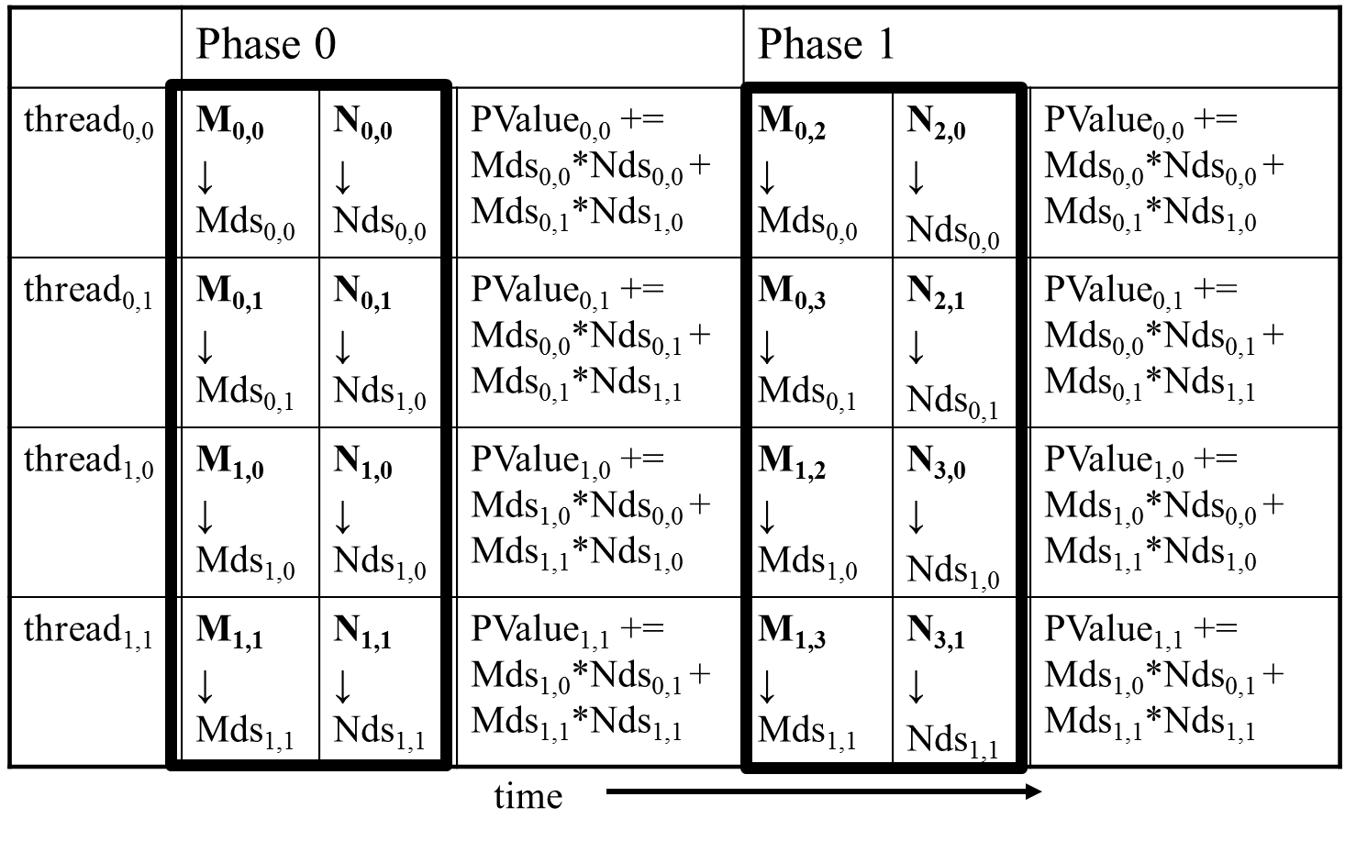
خلاصه فازها برای مثال ضرب ماتریسی
استفاده مکرر از یک داده موجود در حافظه مشترک توسط چند نخ
Notes:
در مثال ضرب ماتریسی مشکل اینجا بود که برای بارگذاری هر داده ای (حتی داده تکراری) هر بار به سراغ حافظه سراسری می رفتیم. ولی در اینجا یکبار داده در حافظه مشترک کپی می‌شود و چند بار استفاده می‌شود. دقت کنید در واقع همان کاری که حافظه نهان به صورت خودکار می‌کند را ما به صورت دستی انجام دادیم.
فلسفه وجود حافظه مشترک در کنار حافظه نهان این است که در برخی از کاربردها (آنهایی که نخ‌ها دسترسی هماهنگ و همزمان به حافظه دارند) چون برنامه نویس میداند الگوی دقیق دسترسی به حافظه چیست بهتر از حافظه نهان می‌تواند از اصل محلی بودن داده‌ها استفاده کند. اگر دسترسی نخ‌ها به داده ها هماهنگ نیست و در زمانهای مختلف اتفاق می افتد استفاده از حافظه نهان توصیه می‌شود.

Slide 30
همگام‌سازی مانع
_syncthreads()
برای همگام کردن همه نخ‌های موجود در یک بلوک استفاده می‌شود.
همه نخ‌های موجود در یک بلوک در این خط منتظر یکدیگر می‌مانند و با هم به خط بعدی می‌روند.
در مثال کاشی‌کاری ضرب ماتریسی:
برای اطمینان از اینکه همه المانهای یک کاشی بارگذاری شده‌اند.
برای اطمینان از اینکه محاسبات متناظر آن کاشی به اتمام رسیده است.

Slide 31
نحوه بارگذاری یک کاشی‌ در فاز p
int Row = blockIdx.y * blockDim.y + threadIdx.y;
int Col = blockIdx.x * blockDim.x + threadIdx.x;
M[Row][p*TILE_WIDTH+threadIdx.x]
N[p*TILE_WIDTH+threadIdx.y][Col]
N
کاشی p ام
WIDTH
M
P
کاشی p ام
Row
BLOCK_WIDTHE
WIDTH
BLOCK_WIDTH
WIDTH
WIDTH
Col

Slide 32
تابع هسته ضرب ماتریسی کاشی‌کاری شده
__global__ void MatrixMulKernel(float* M, float* N, float* P, int Width)
{
__shared__ float ds_M[TILE_WIDTH][TILE_WIDTH];
__shared__ float ds_N[TILE_WIDTH][TILE_WIDTH];
int bx = blockIdx.x; int by = blockIdx.y;
int tx = threadIdx.x; int ty = threadIdx.y;
int Row = by * blockDim.y + ty;
int Col = bx * blockDim.x + tx;
float Pvalue = 0;
// Loop over the M and N tiles required to compute the P element
for (int p = 0; p < n/TILE_WIDTH; ++p) {
// Collaborative loading of M and N tiles into shared memory
ds_M[ty][tx] = M[Row * Width + p * TILE_WIDTH + tx];
ds_N[ty][tx] = N[(t * TILE_WIDTH + ty) * Width + Col];
__syncthreads();
for (int i = 0; i < TILE_WIDTH; ++i) Pvalue += ds_M[ty][i] * ds_N[i][tx];
__synchthreads();
}
P[Row * Width + Col] = Pvalue;
}
محاسبه اندیس ردیف و ستون درایه مورد نظر در ماتریس خروجی
بارگذاری کاشی p ام در فاز p ام با کمک همه نخ‌ها
انجام محاسبات مربوط به کاشی بارگذاری شده

Slide 33
مقایسه با تابع هسته حالت عادی
__global__ void MatrixMulKernel(float* M, float* N, float* P, int Width)
{
// Calculate the row index of the P element and M
int Row = blockIdx.y * blockDim.y + threadIdx.y;
// Calculate the column index of P and N
int Col = blockIdx.x * blockDim.x + threadIdx.x;
if ((Row < Width) && (Col < Width)) {
float Pvalue = 0;
// each thread computes one element of the block sub-matrix
for (int k = 0; k < Width; ++k)
Pvalue += M[Row*Width+k] * N[k*Width+Col];
P[Row*Width+Col] = Pvalue;
}
}

Slide 34
شرایط غیر ایده‌آل
در حالتی که اندازه ماتریسها مربعی نیست: M_{i,j}*N_{j,k}=P_{i,k}
هر جا منظور از width ارتفاع ماتریس M بود باید با i جایگزین شود.
هر جا منظور از width عرض ماتریس M بود باید با j جایگزین شود.
هر جا منظور از width عرض ماتریس N بود باید با k جایگزین شود.
در حالتی که اندازه ماتریس مضربی از اندازه بلوک نخ نیست:
برخی نخ‌ها بیرون از ماتریس می‌افتند و باید شرایط مرزی چک شود.
هم هنگام بارگذاری داده به حافظه مشترک، و هم هنگام انجام محاسبات

Slide 35
ملاحظات اندازه بلوک (کاشی)
مثال:
بلوک 16×16: هر بلوک 256 نخ
در هر فاز، هر بلوک 256×2=512 عدد اعشاری بارگذاری می‌کند و 256×2×16=8192 محاسبه (ضرب و جمع) انجام می‌دهد. شدت محاسباتی (512×4)/8192=4 است.
بلوک 32×32: هر بلوک 1024 نخ
در هر فاز، هر بلوک 1024×2=2048 عدد اعشاری بارگذاری می‌کند و 1024×2×32=65536 محاسبه (ضرب و جمع) انجام می‌دهد. شدت محاسباتی (1024×4)/65536=8 است.

Slide 36
ملاحظات اندازه بلوک (کاشی)
برای یک SM با حافظه مشترک 16 کیلوبایت:
برای کاشی 16×16: هر بلوک نخ 2×256×4=2 کیلوبایت از حافظه مشترک را اشغال می‌کند.
بنابراین می‌توان 8 بلوک نخ فعال داشت.
برای کاشی 32×32: هر بلوک نخ 2×1024×4=8 کیلوبایت از حافظه مشترک را اشغال می‌کند.
بنابراین می‌توان 2 بلوک نخ فعال داشت. ولی چون تعداد نخ‌های SM به 1536 محدود است، عملاً یک بلوک فعال می‌توان داشت.
از آنجایی که __syncthread() ها نیز باعث کاهش تعداد نخ‌های فعال در هر بلوک می‌شوند، داشتن تعداد بلوک بیشتر می‌تواند مفید باشد.
Notes:
ظرفیت حافظه مشترک به نوع پردازنده گرافیکی بستگی دارد.

Slide 37
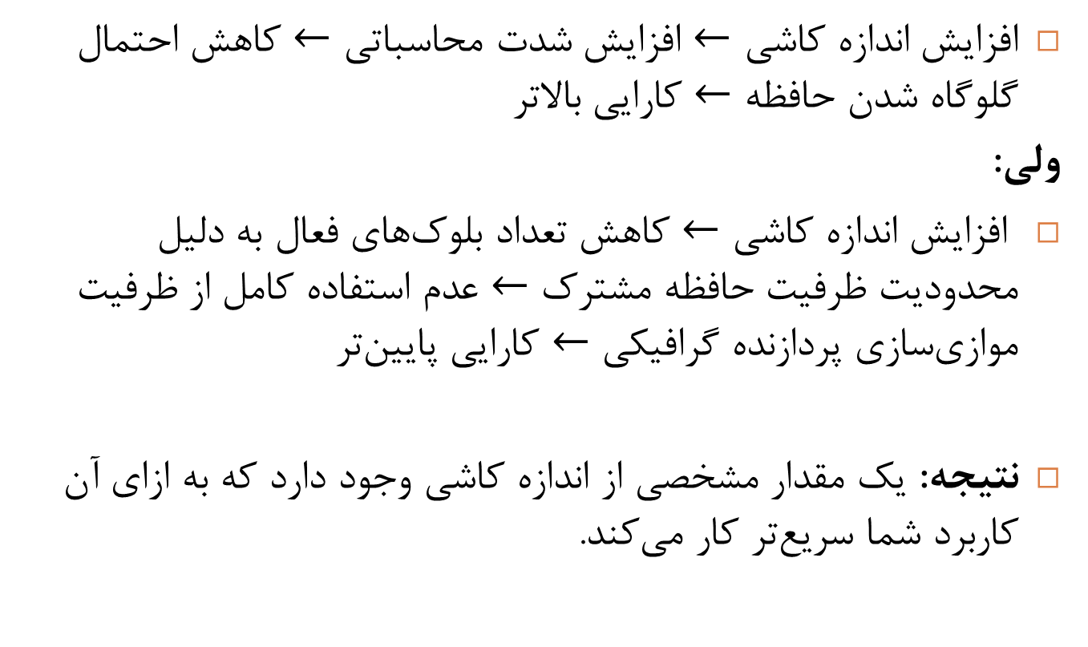
ملاحظات اندازه بلوک: جمع‌بندی
افزایش اندازه کاشی $←$ افزایش شدت محاسباتی $←$ کاهش احتمال گلوگاه شدن حافظه $←$ کارایی بالاتر
ولی:
افزایش اندازه کاشی $←$ کاهش تعداد بلوک‌های فعال به دلیل محدودیت ظرفیت حافظه مشترک $←$ عدم استفاده کامل از ظرفیت موازی‌سازی پردازنده گرافیکی $←$ کارایی پایین‌تر
نتیجه: یک مقدار مشخصی از اندازه کاشی وجود دارد که به ازای آن کاربرد شما سریع‌تر کار می‌کند.

Slide 38
Device Query
به‌دست آوردن تعداد پردازنده‌های گرافیکی موجود در سیستم:
int dev_count;
cudaGetDeviceCount( &dev_count);
به‌دست آوردن قابلیت‌های پردازنده گرافیکی
cudaDeviceProp dev_prop;
for (i = 0; i < dev_count; i++) {
cudaGetDeviceProperties( &dev_prop, i);
// decide if device has sufficient resources and capabilities
}
cudaDeviceProp یک نوع داده ساختاری از پیش تعریف شده است.
dev_prop.maxThreadsPerBlock ماکزیمم تعداد نخ به ازای هر بلوک
dev_prop.sharedMemoryPerBlock اندازه حافظه مشترک به ازای هر بلوک

Slide 39
مراجع
Accelerated Computing Online Course
Video lectures: http://syllabus.gputeachingkit.com/
By: Wen-mei Hwu (University of Illinois)
Slides that contain voices, available on the course website
Programming Massively Parallel Processors
David B. Kirk and Wen-mei W. Hwu, 3rd Edition

